Slide 1
Arquitectura moderna
Dentro de la arquitectura moderna, incluimos todas las corrientes arquitectónicas del siglo XX.
Una de las características distintivas de la arquitectura moderna es la simplificación de las formas, el despojo de ornamentos, y el abandono de la composición académica clásica. La estética está influenciada por los movimientos artísticos del arte moderno, como el cubismo, el expresionismo, el neoplasticismo, el futurismo y otros.
El elemento más sobresaliente de la arquitectura moderna es el empleo de nuevos materiales como el acero y el hormigón armado, y el uso de las tecnologías asociadas, cambiando así la manera de proyectar y construir edificios.

Slide 2
Representantes destacados dentro de la arquitectura moderna
Comienzo del siglo XX
LUDWIG MIES VAN DER ROHE
WALTER GROPIUS
ANTONIO GAUDI
LE CORBUSIER
FRANK LLOYD WRIGHT
2ª mitad del siglo XX
OSCAR NIEMEYER
FRANK O. GEHRY
ALVARO SIZA
TADAO ANDO
ZAHA HADID
RICARDO SCOFIDIO
ELIZBETH DILLER

Slide 3
Antonio Gaudi
La arquitectura de Gaudí está marcada por un fuerte sello personal, caracterizado por la búsqueda de nuevas soluciones estructurales, que logró después de toda una vida dedicada al análisis de la estructura óptima del edificio, integrado en su entorno y siendo una síntesis de todas las artes y oficios. Mediante el estudio y la práctica de nuevas y originales soluciones, la obra de Gaudí culminará en un estilo orgánico, inspirado en la naturaleza, pero sin perder la experiencia aportada por estilos anteriores, generando una obra arquitectónica que es una simbiosis perfecta de la tradición y la innovación. Asimismo, toda su obra está marcada por las que fueron sus cuatro grandes pasiones en la vida: la arquitectura, la naturaleza, la religión y el amor a Cataluña.

Slide 4
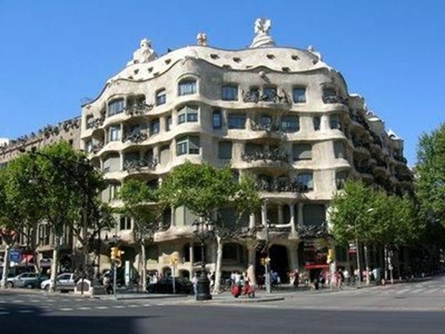

Slide 5
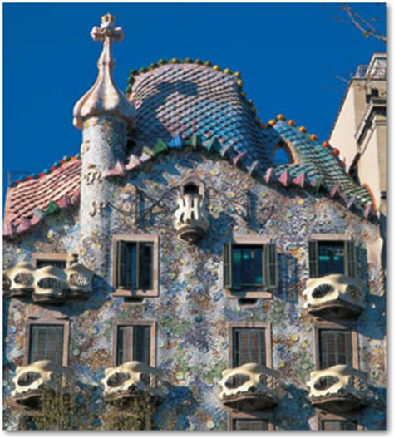

Slide 6
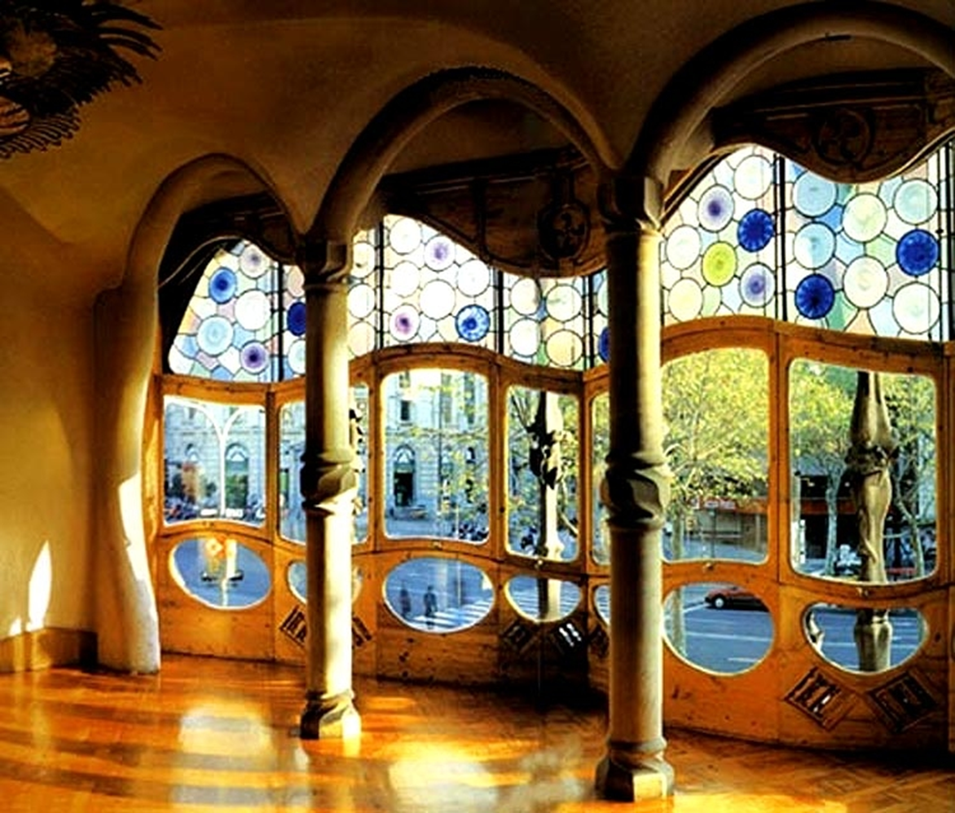

Slide 7
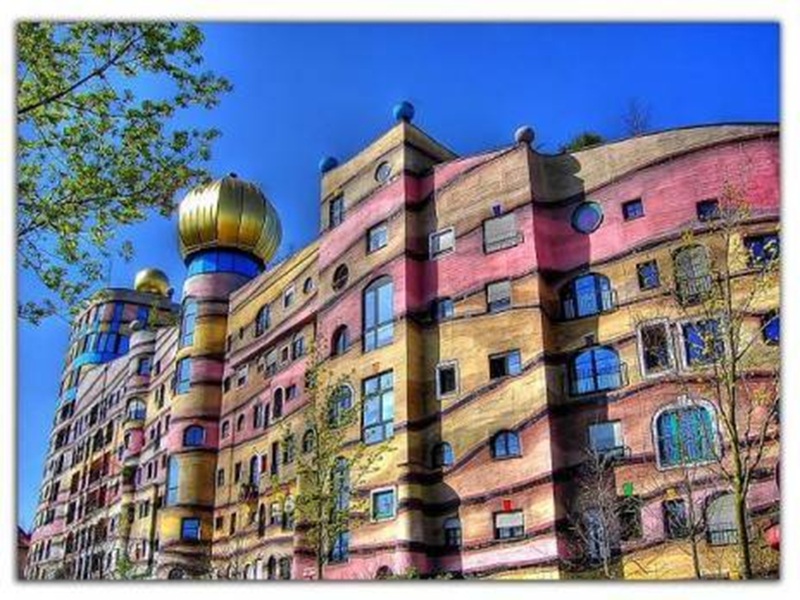

Slide 8
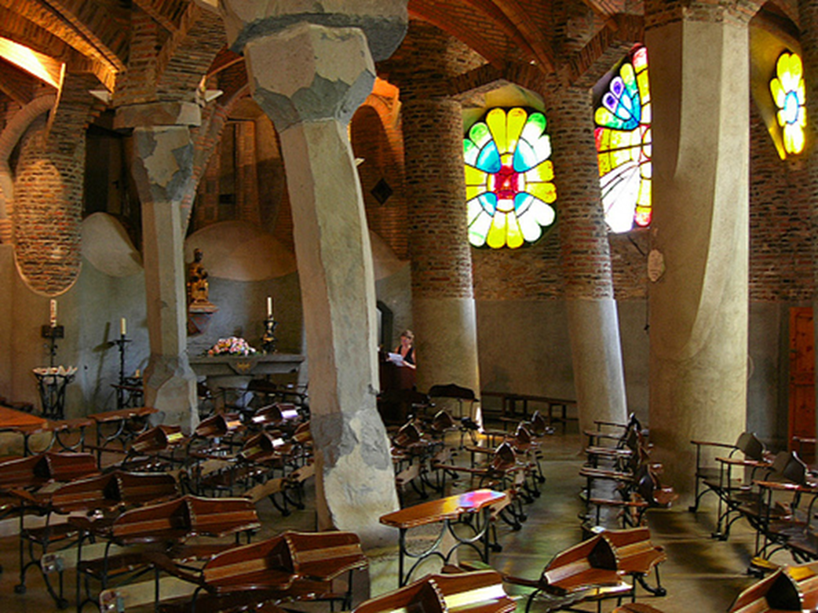

Slide 9
walter gropius
Walter Gropius nació en Berlín, hijo y nieto de arquitectos. Estudió arquitectura en Múnich y en Berlín. Después de sus estudios trabajó durante tres años en el despacho de Peter Behrens y a continuación se independizóUno de los principios establecidos por La Bauhaus desde su fundación: " La forma sigue a la función“
A partir de 1926,Gropius se dedicó intensamente a los grandes bloques de viviendas, en los que veía la solución a los problemas urbanísticos y sociales. También abogó en favor de la racionalización de la industria de la construcción, para permitir construir de forma más rápida y económica. Diseñó numerosos complejos de viviendas, en los que aplicó sus ideas.
La construcción completa es el objetivo de todas las artes visuales. Antes, la función más noble de las bellas artes era embellecer los edificios, constituían componentes indispensables de la gran arquitectura. Hoy las artes existen aisladas… Los arquitectos, los pintores y escultores deben estudiar de nuevo el carácter compositivo del edificio como una entidad… El artista es un artesano enaltecido.

Slide 10
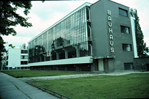

Slide 11
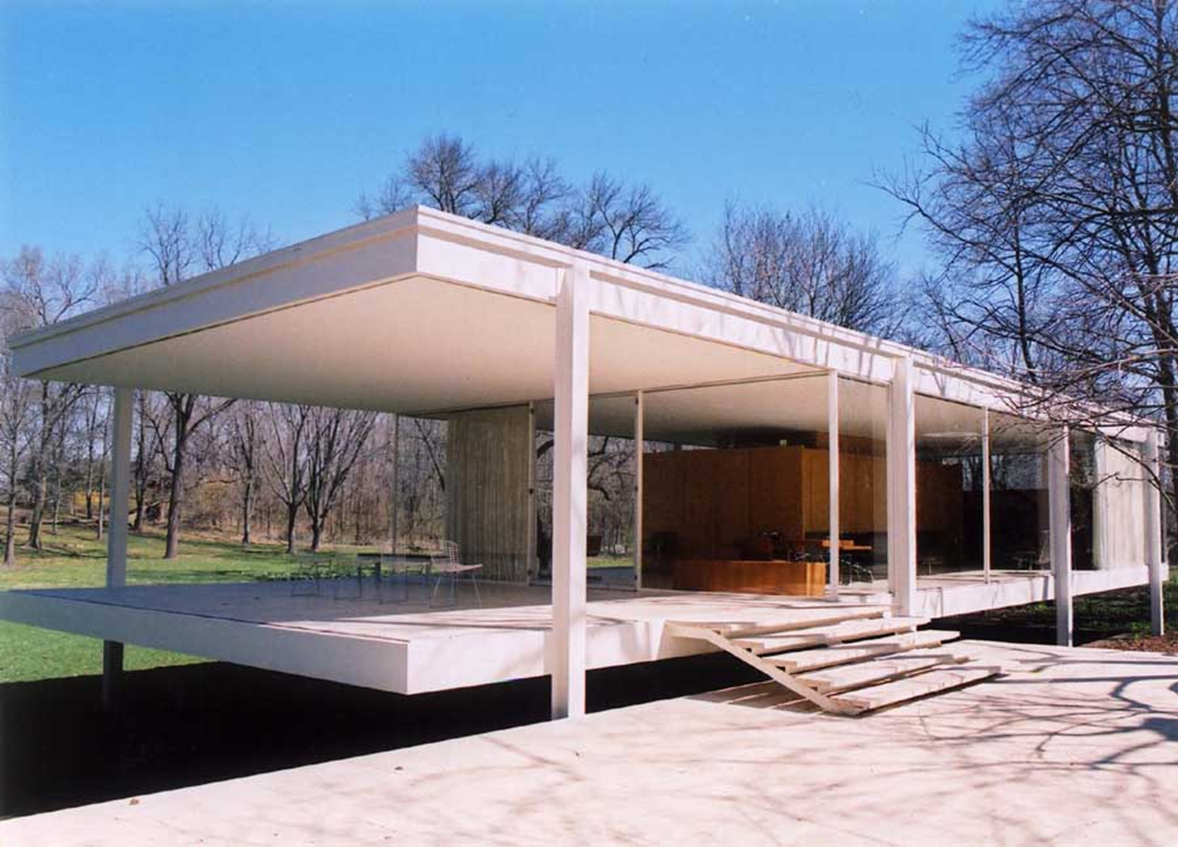

Slide 12
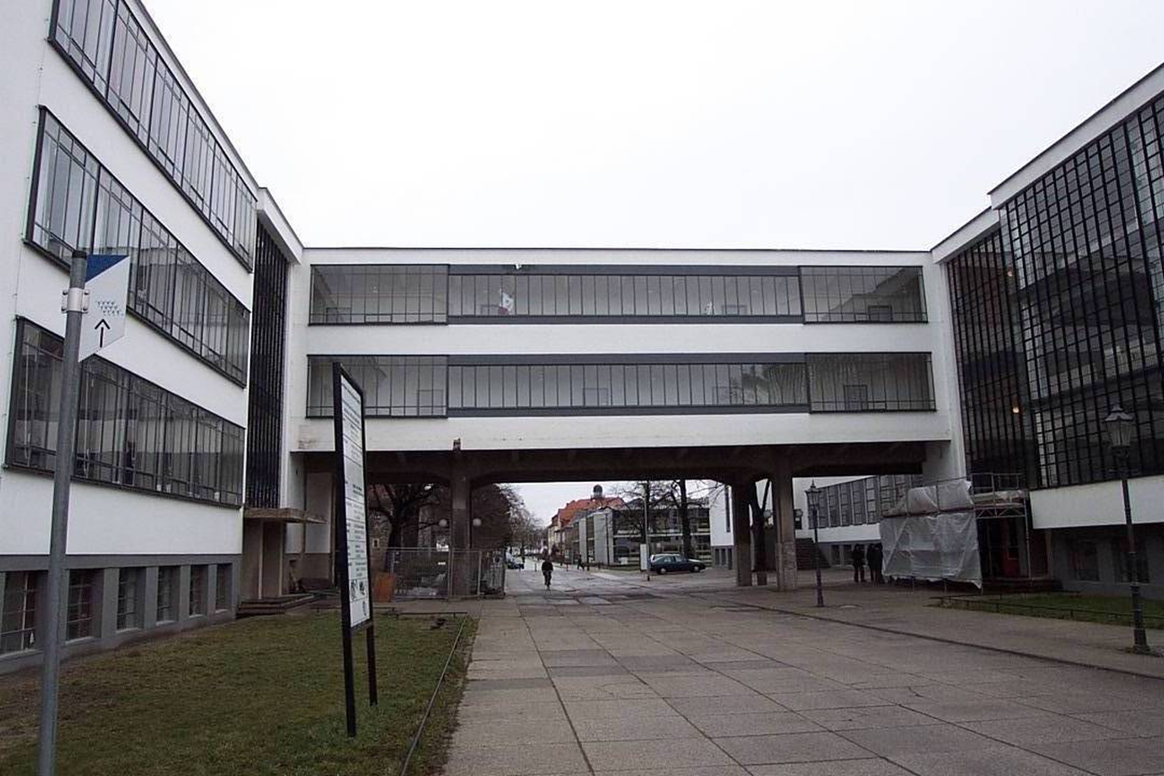

Slide 13
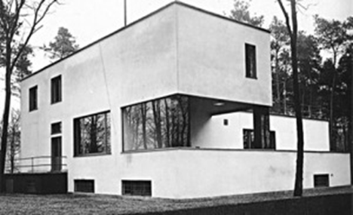

Slide 14
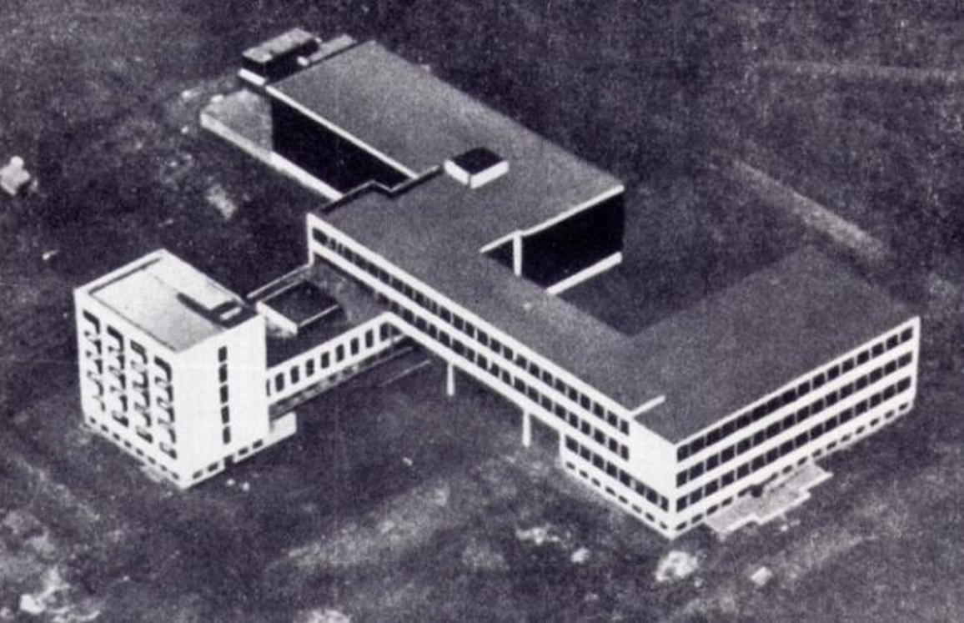

Slide 15
Le Cordbusier
Le Corbusier es conocido por su definición de la vivienda como la máquina para vivir también llamada la máquina para habitar traducido literalmente. Con ello, Le Corbusier ponía en énfasis no sólo la componente funcional de la vivienda, sino que esta funcionalidad debe estar destinada al vivir, comprendiéndose esto último desde un punto de vista metafísico. Le Corbusier creía que el objetivo de la arquitectura es generar belleza (muy conocida también es su frase: la Arquitectura es el juego sabio, correcto y magnífico de los volúmenes bajo la luz), y que ésta debía repercutir en la forma de vida de los ocupantes de los propios edificios.
En cuanto al criterio de «máquina de habitar», Le Corbusier estaba deslumbrado por las entonces nuevas máquinas: en especial los automóviles y aviones, considerando aquellos que tenían diseños prácticos y funcionales como modelo para una arquitectura cuya belleza se basara en la practicidad y funcionalidad; el racionalismo.

Slide 16
Los cinco puntos de una nueva arquitectura
En 1926 Le Corbusier presenta un documento donde expone en forma sistemática sus ideas arquitectónicas: los llamados «cinco puntos de una nueva arquitectura» representan una importante innovación conceptual para la época, aprovechando las nuevas tecnologías constructivas, derivadas especialmente del uso del hormigón armado (hasta entonces este material se usaba en viviendas y monumentos disfrazándosele de piedra esculpida con molduras):
La planta libre: para Le Corbusier, la planta baja de la vivienda, al igual que la calle, pertenecía al automóvil, ya sea para circulación o aparcamiento, por este motivo la vivienda se elevaba sobre pilotis dejando toda la planta baja libre para permitir el movimiento de los vehículos.
La terraza-jardín: para Le Corbusier la superficie ocupada en planta por la vivienda debía de ser devuelta a la naturaleza en forma de jardín en la cubierta del edificio, conviertiendo el espacio sobre la vivienda en un ámbito aprovechable para el esparcimiento, que además permitía mantener condiciones de aislamiento térmico sobre las nuevas losas de hormigón.
Los «pilotis»: aprovechando la acción conjunta de las losas de hormigón y los pilares metálicos, estos últimos tienen un consumo de suelo en la vivienda despreciable comparado con los muros de carga tradicionales o los pilares de ladrillo u hormigón. De esta forma, se mejora el aprovechamiento funcional y de superficies útiles, liberando a la planta de condicionantes estructurales.
La ventana longitudinal: por el mismo motivo del punto anterior, también los muros exteriores se liberan, y las ventanas pueden abarcar todo el ancho de la construcción, mejorando la relación con el exterior.
La fachada libre: complementario del punto anterior, los pilares metálicos se retrasan respecto de la fachada, liberando a ésta de su función estructural.
Su arquitectura resulta ser altamente racionalista, depurada ( con el uso de materiales sin disimularlos; nota la posible belleza de las líneas depuradas, sin adornos, sin elementos superfluos) y con un excelente aprovechamiento de la luz y las perspectivas de conjunto, dando una sensación de libertad (al menos para el desplazamiento de la mirada) y facilidad de movimientos.

Slide 17
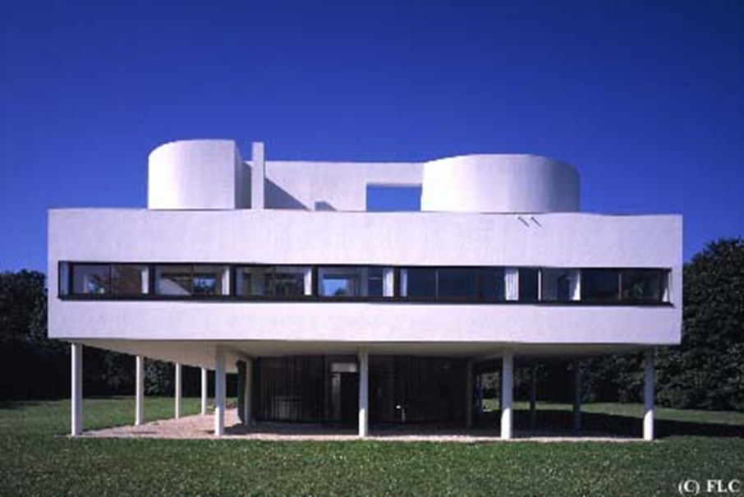

Slide 18
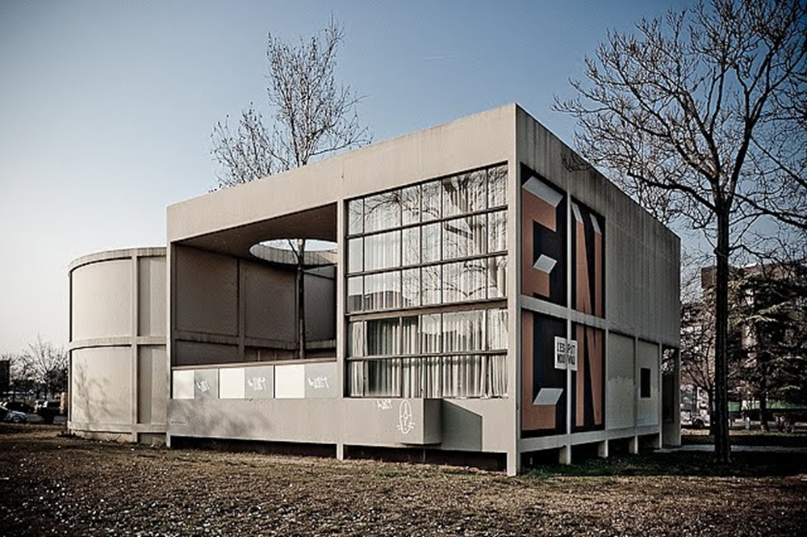

Slide 19
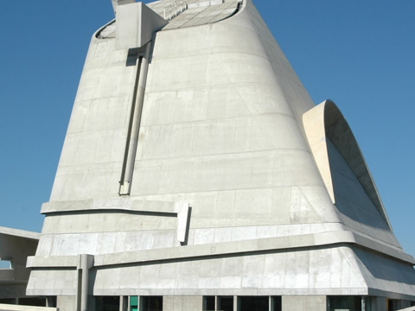

Slide 20
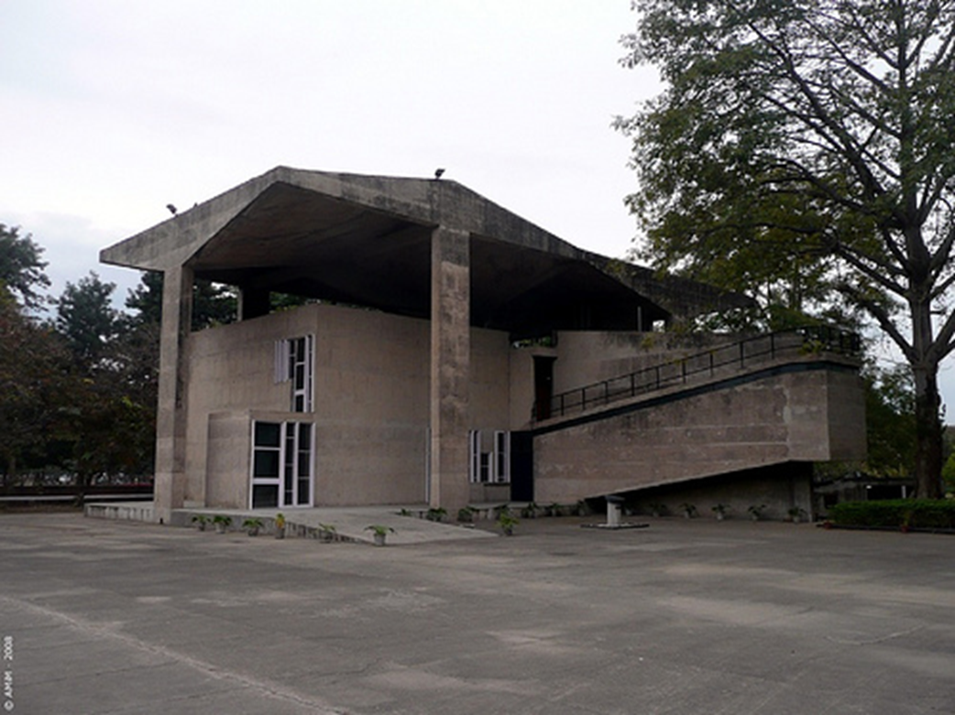

Slide 21
